Slide 1

캠핑카 웹페이지
2018100 박영민
2018100 한정엽
2018100 양석준
2018100284 이종하

Slide 2
목차
1.데이터 베이스
2.주요 코드
3.시연

Slide 3


01
데이터 베이스

Slide 4
02
주요 코드

Slide 5

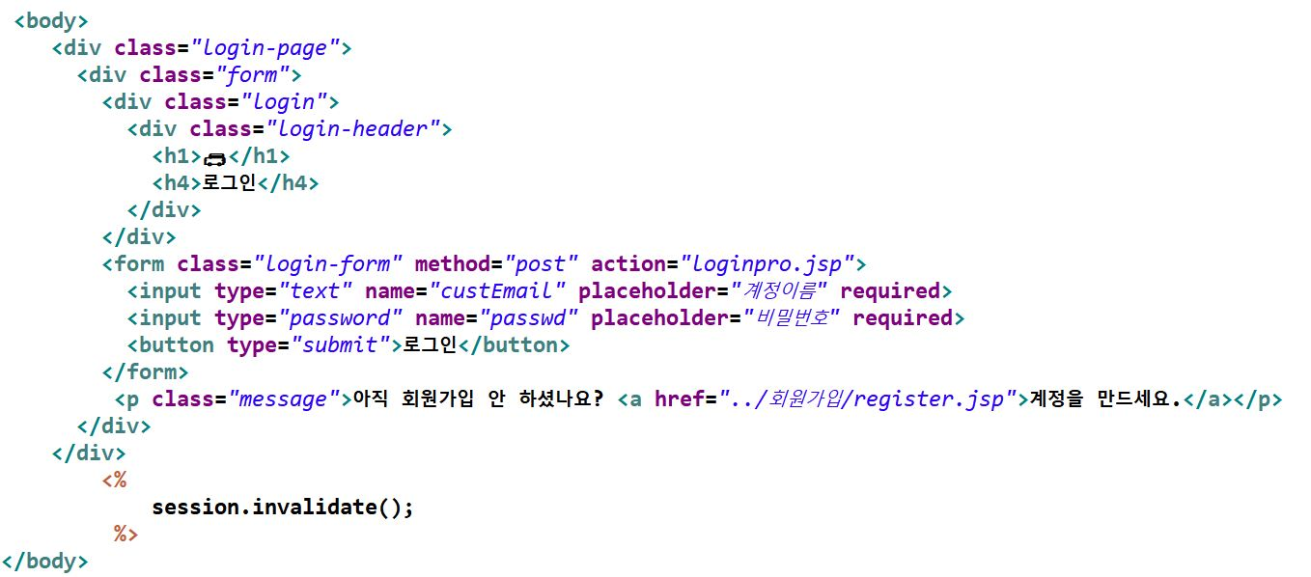
1.로그인 코드
session 이용

Slide 6
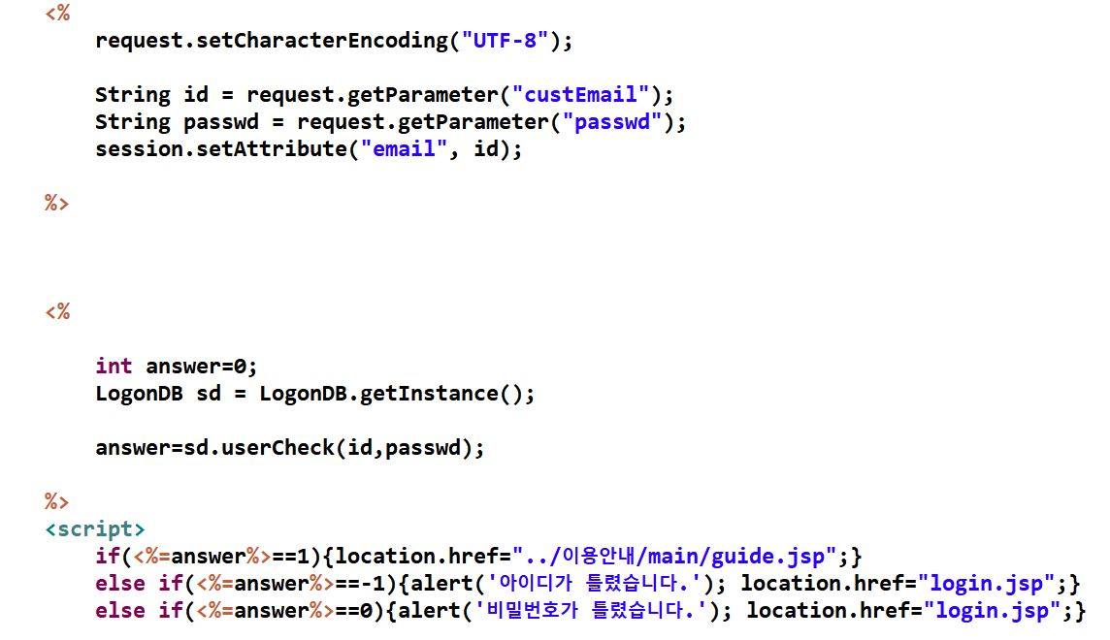
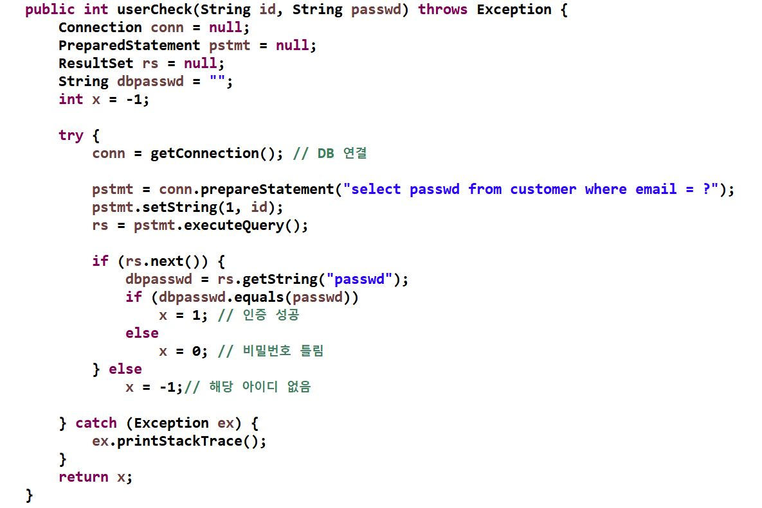
1.로그인pro 코드
getParameter로
이메일, 비밀번호 값
가져오기
LogonDB에서 userCheck() 메소드 가져오기

Slide 7
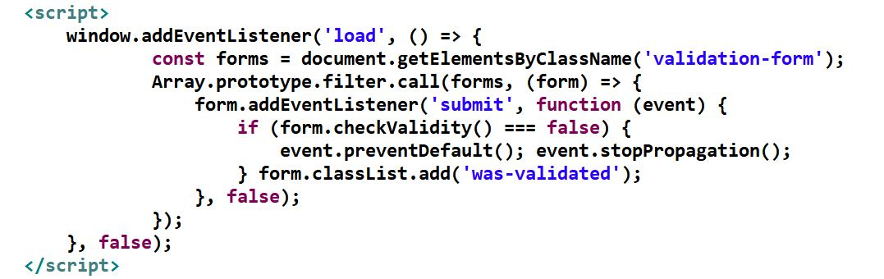
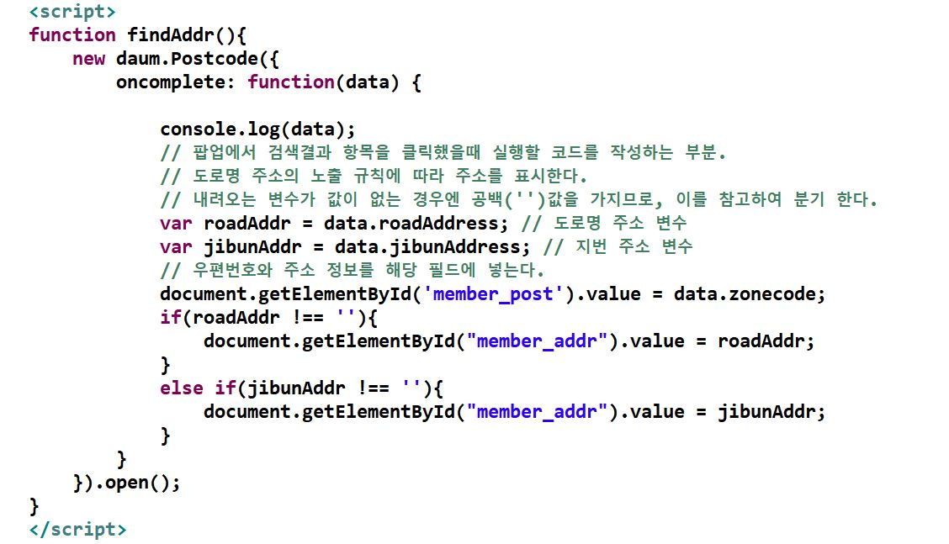
2.회원가입 코드
카카오 주소
코드

Slide 8
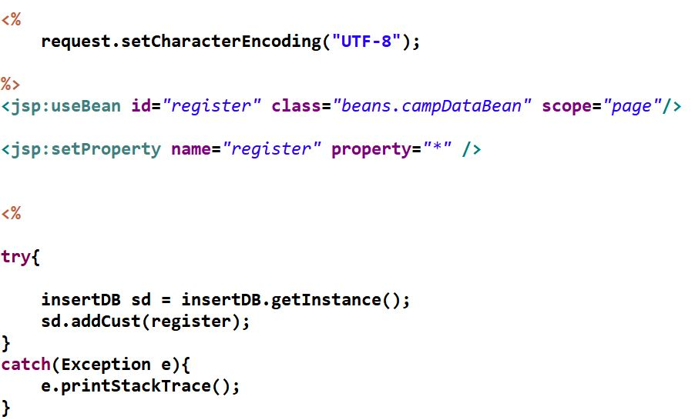
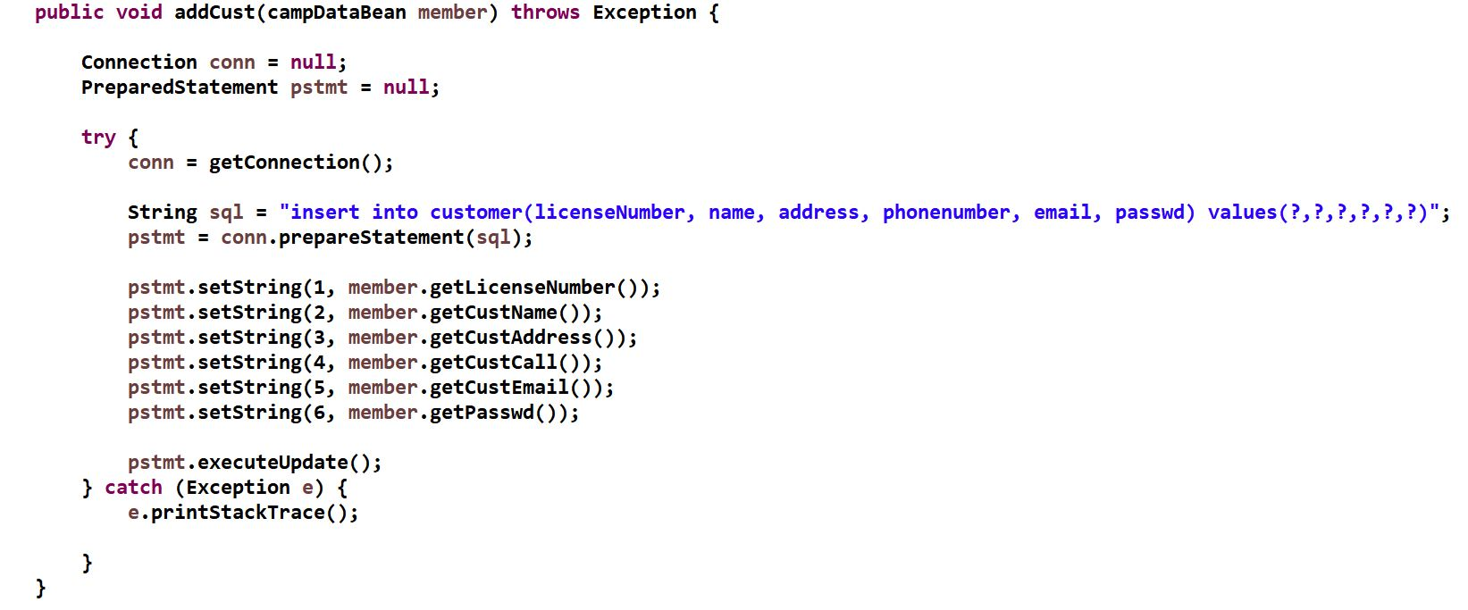
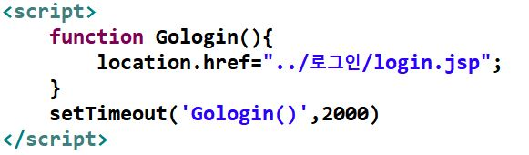
2.회원가입pro 코드
insertDB에서
addCust() 메소드 가져오기
회원가입후 로그인페이지로 이동

Slide 9
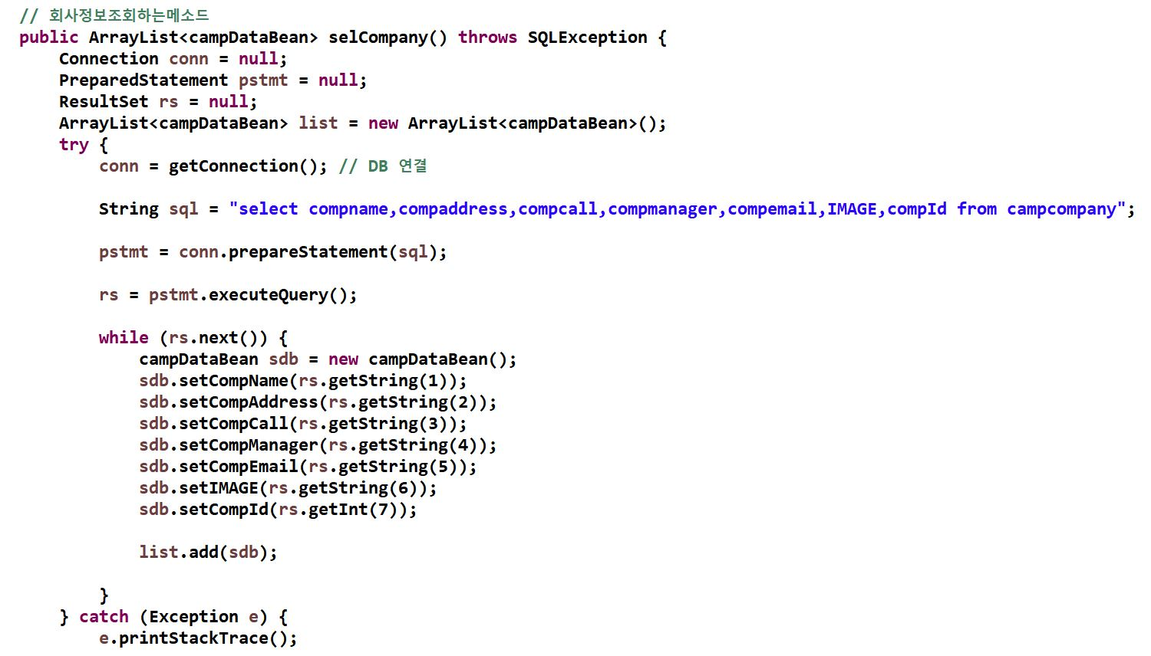
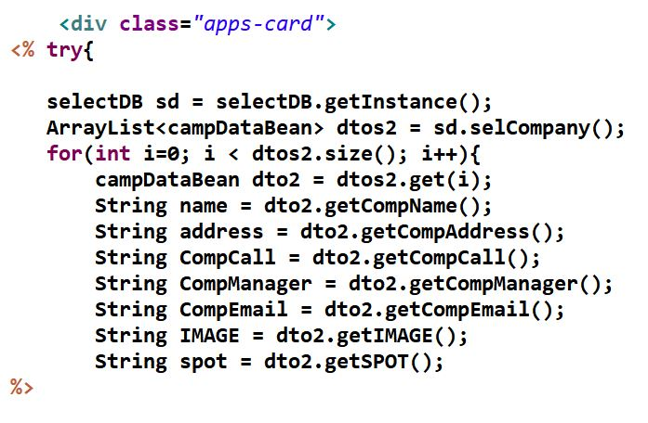
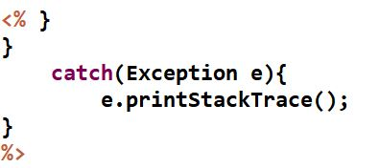
.대여사 코드
selectDB 에서
selCompany() 메소드 가져오기
SQL 쿼리문

Slide 10
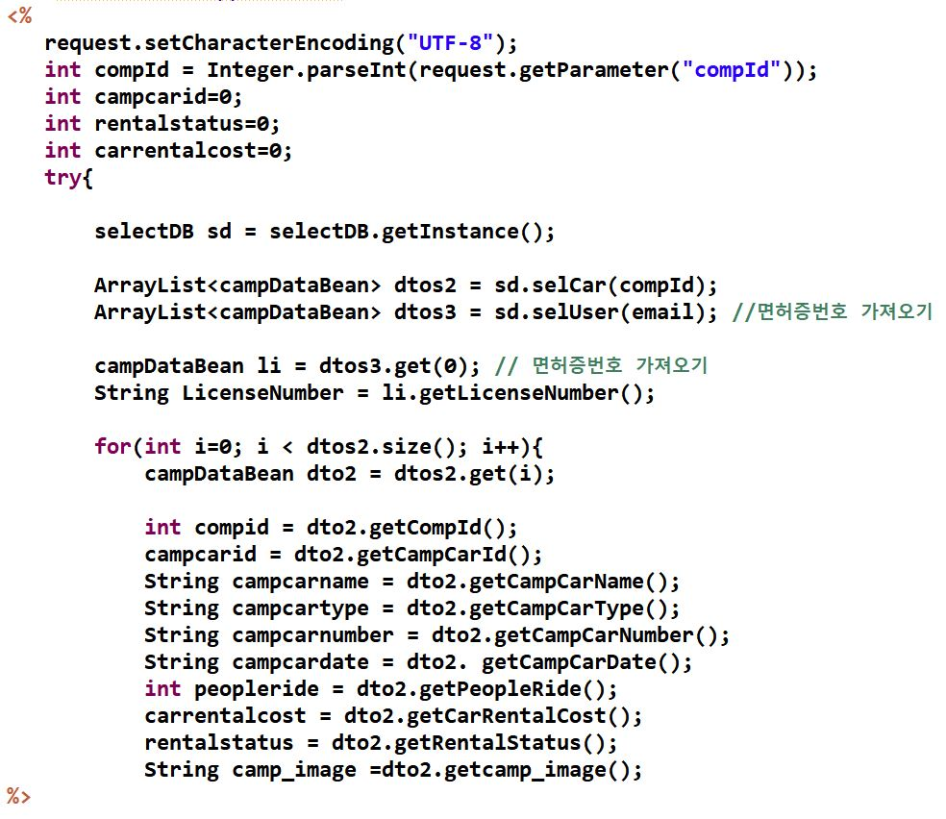
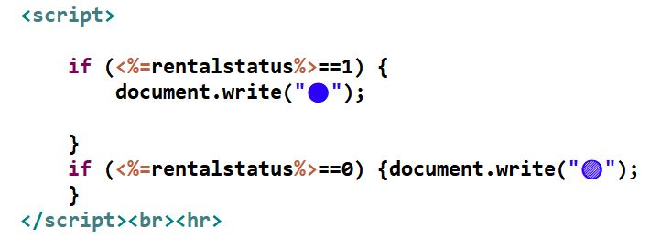
.캠핑카 코드
selectDB에서
selCar(), selUser()
메소드 가져오기
rentalstatus가 1이면 빨간색
rentalstatus가 0이면 파란색

Slide 11
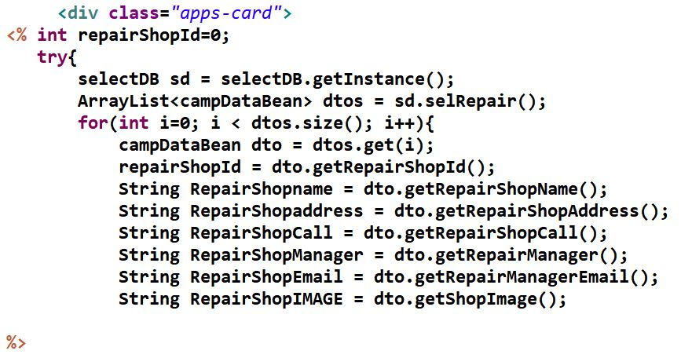
.정비소 코드1
selectDB에서
selRepair()매소드 가져오기

Slide 12
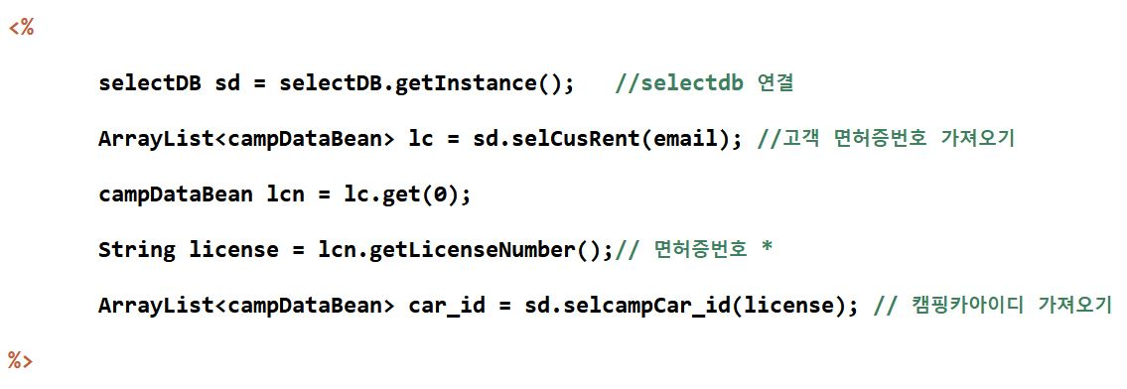
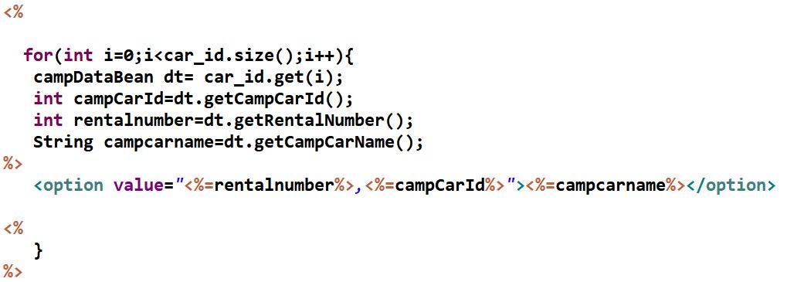
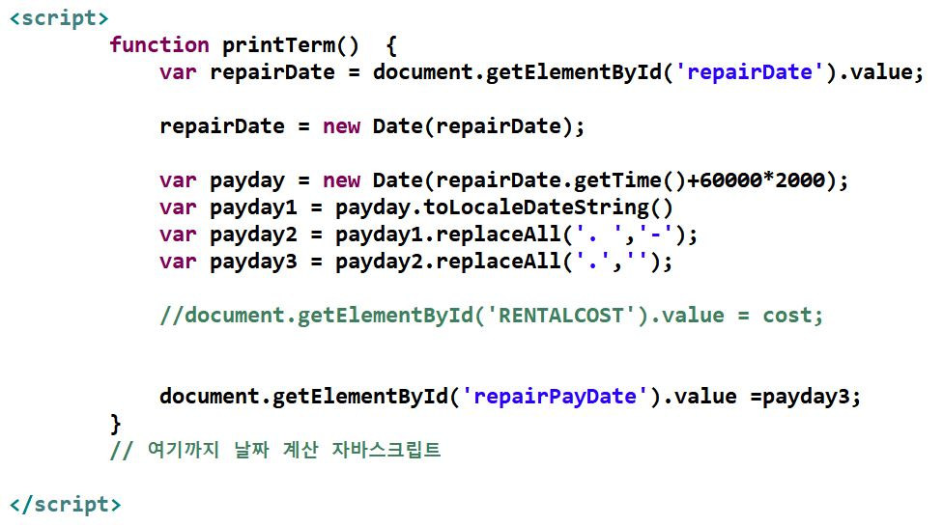
.정비소 코드2
정비할 캠핑카를 선택하는 부분
납입기간을 계산하는 자바스크립트

Slide 13
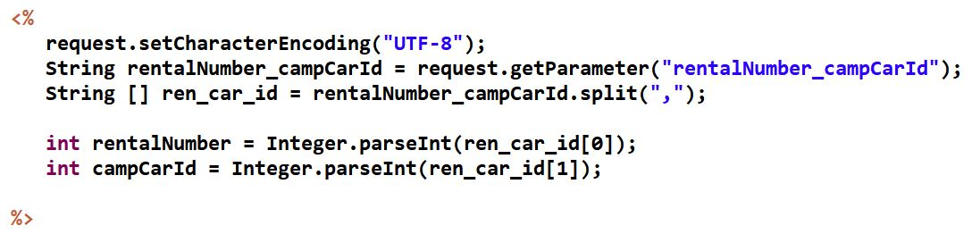
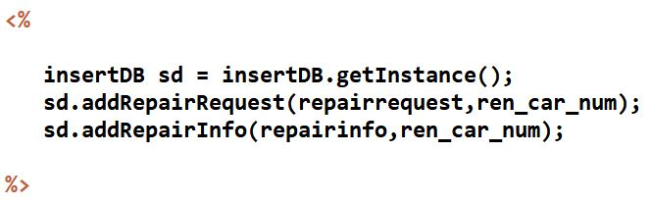
.정비소 코드3
getParameter로
rentalNumber_campCarId
값 가져오기
insertDB에서
addRepairRequest()
addRepairInfo()
매소드 가져오기

Slide 14
02
관리자페이지

Slide 15
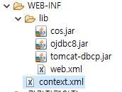
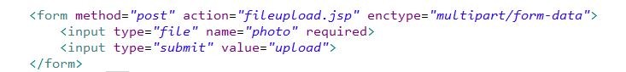
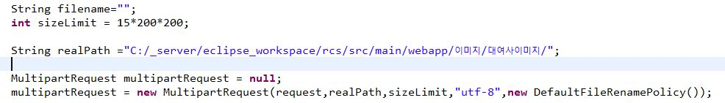
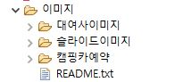
대여회사 - 추가
디비에 파일 저장 X
WHY? 부하 및 용량 증가
-> 경로만 저장

Slide 16
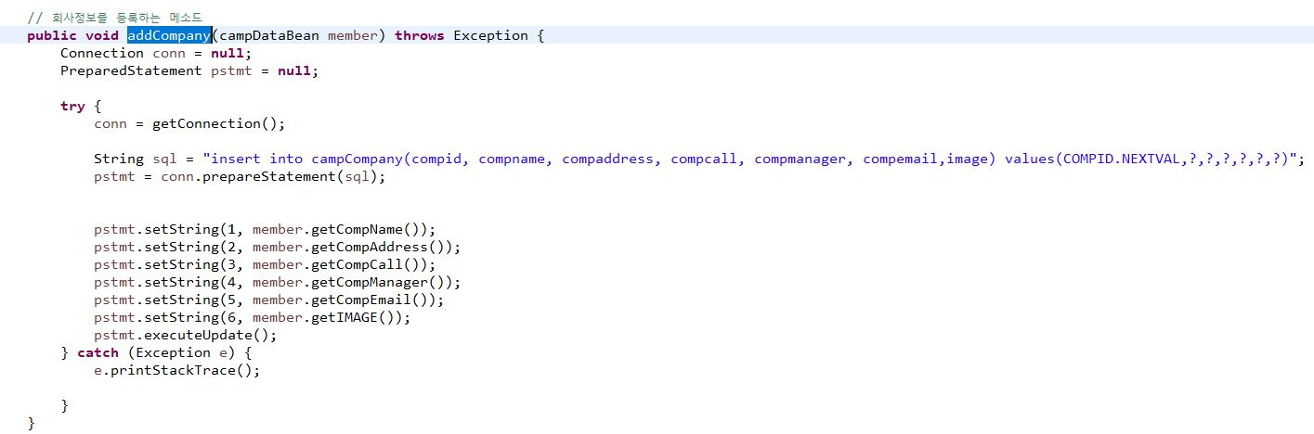
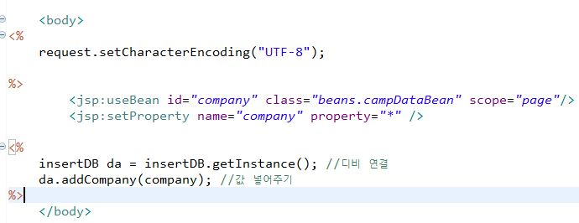
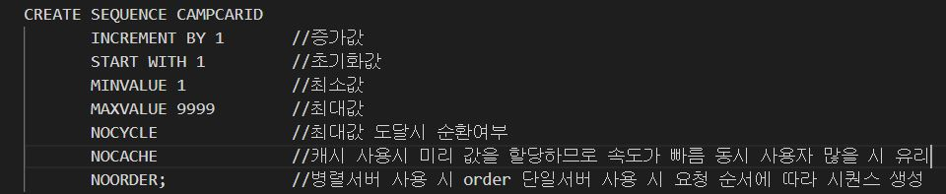
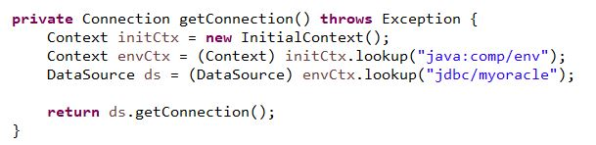
대여회사 – 추가
시퀀스명.NEXTVAL

Slide 17
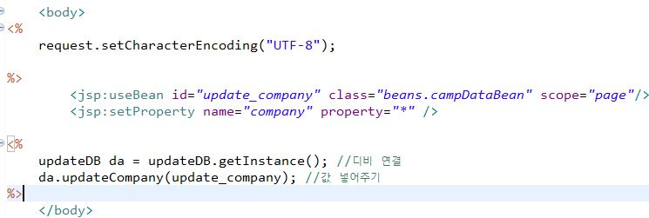
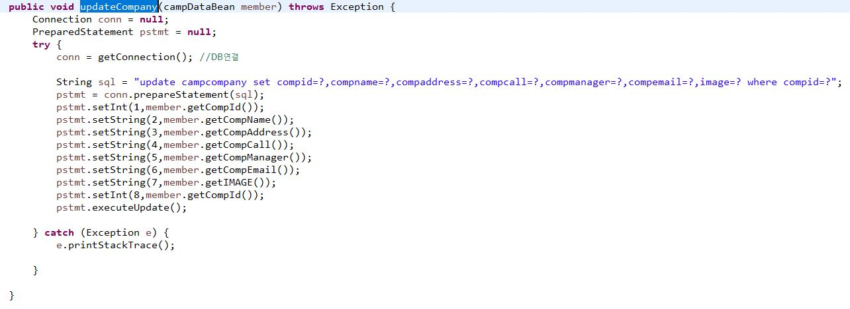
대여회사 - 수정

Slide 18
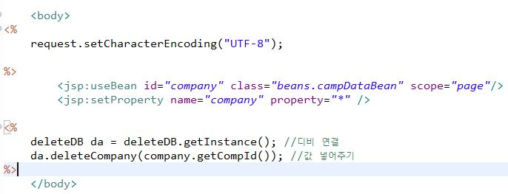
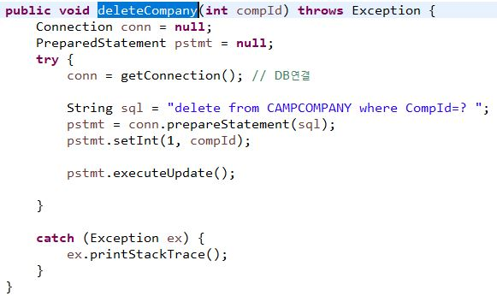
대여회사 - 삭제

Slide 19
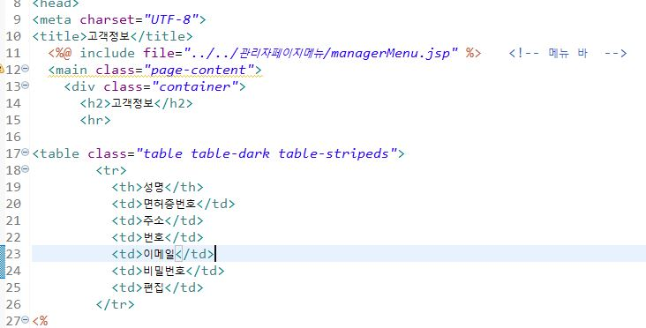
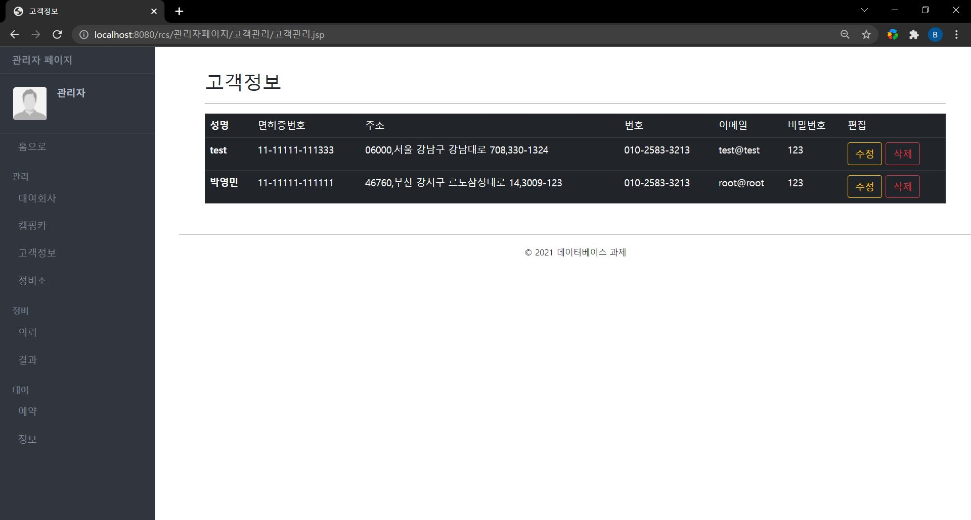
고객정보 – 관리자 페이지 메뉴바

Slide 20
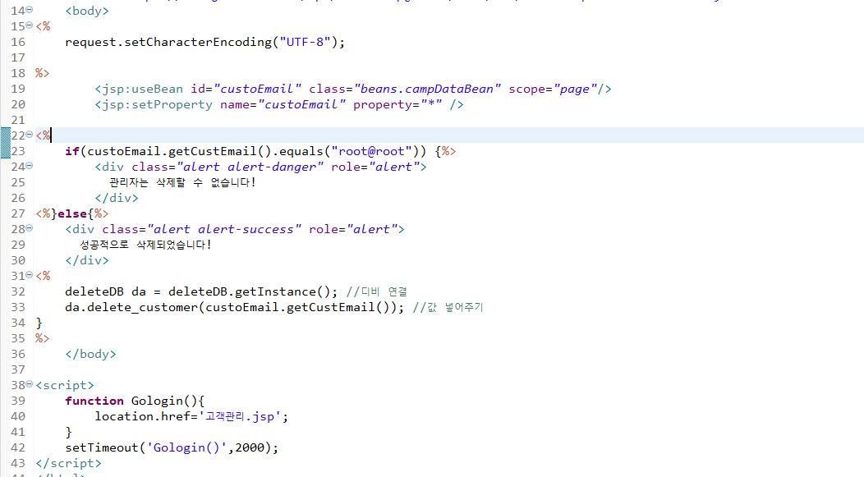
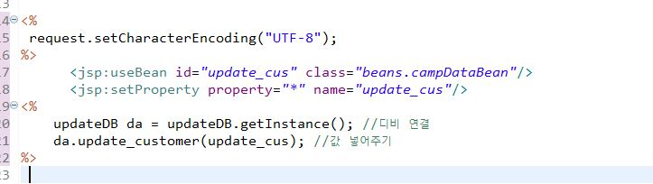
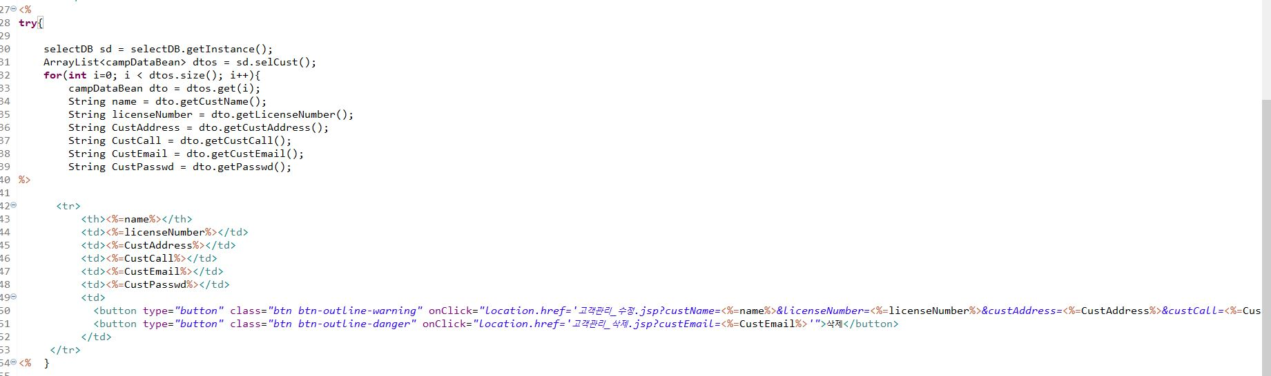
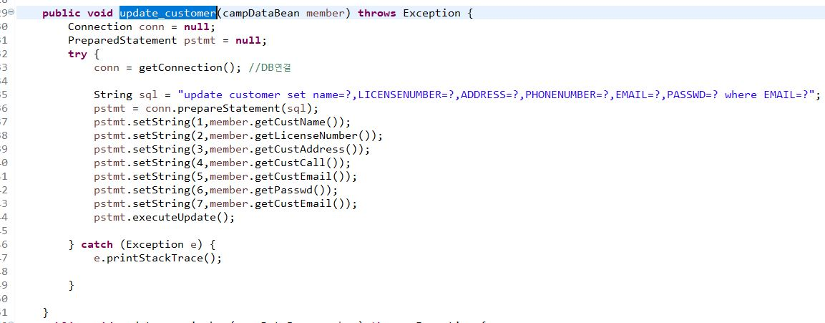
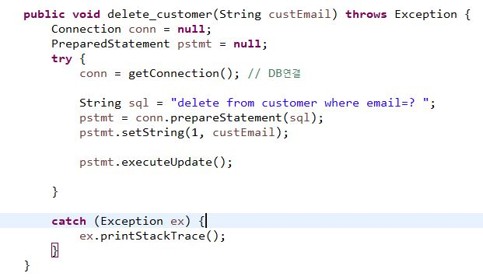
고객정보 – 관리

Slide 21
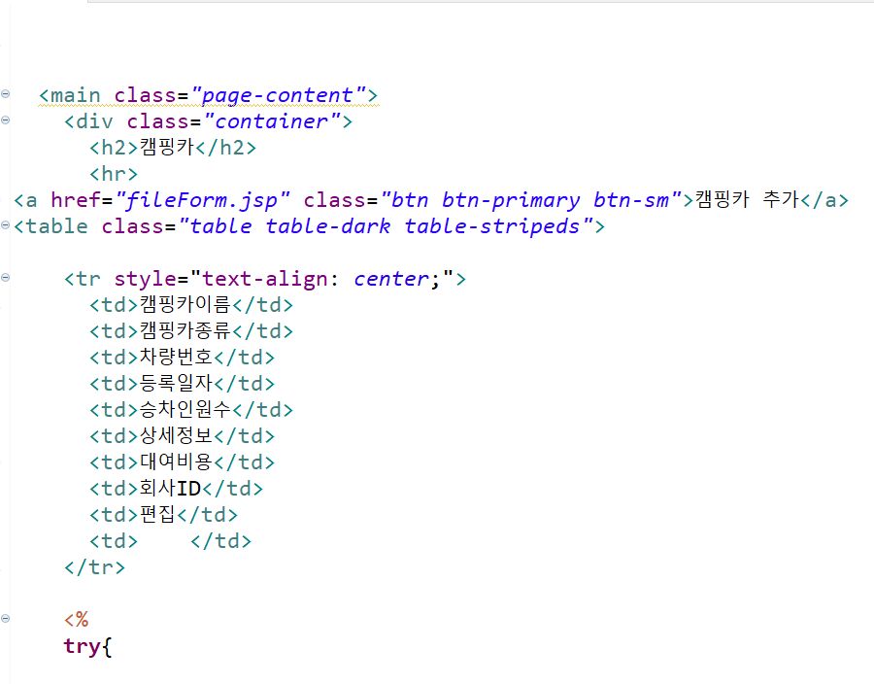
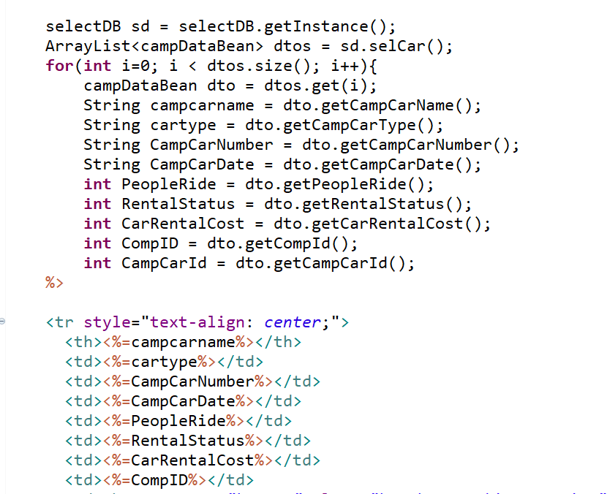
캠핑카 – SELECT

Slide 22
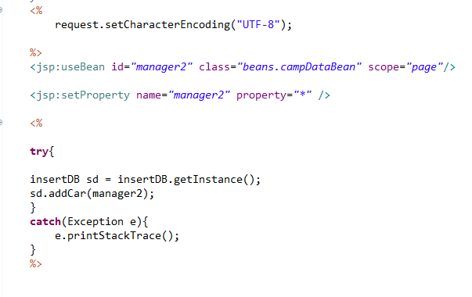
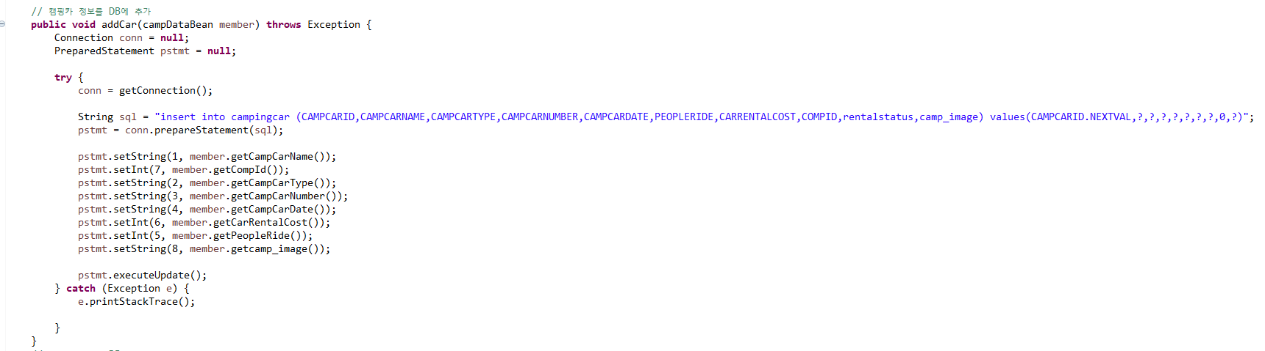
캠핑카 - INSERT
캠핑카 테이블에 값넣기

Slide 23
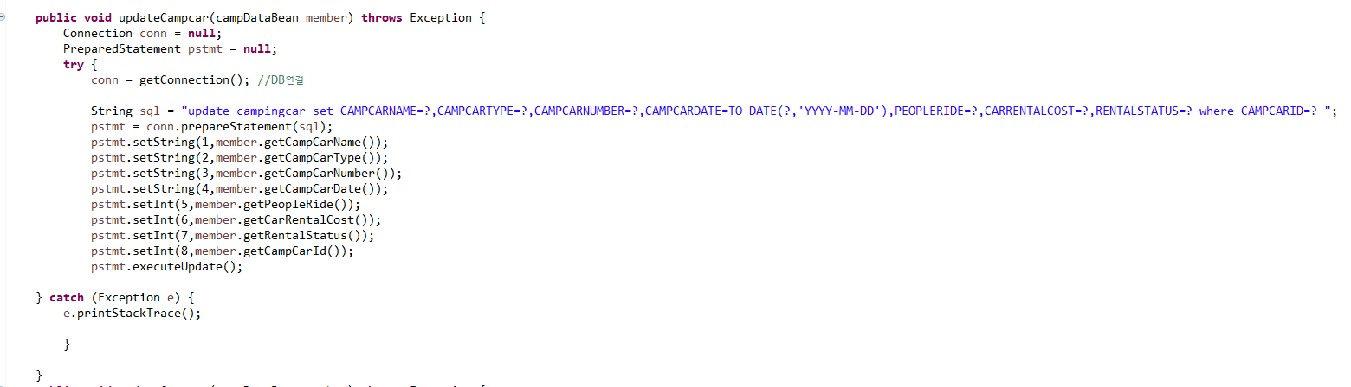
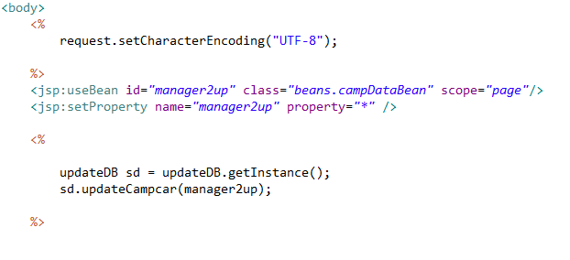
캠핑카 - UPDATE
조건을 CAMPCARID로 해서 UPDATE할 차량을 완벽히 구별할수있게 한다.

Slide 24
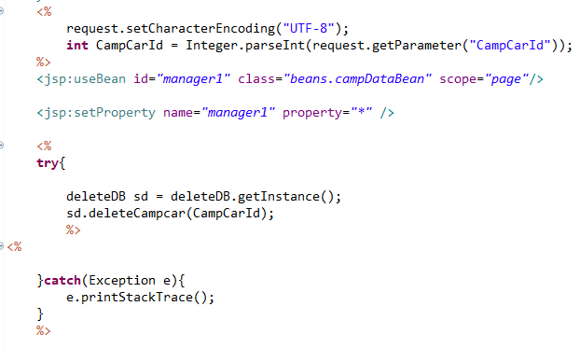
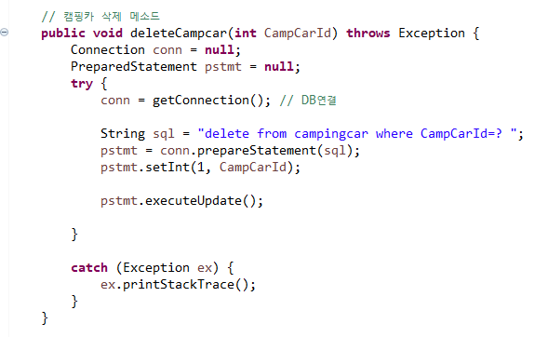
캠핑카 - DELETE
캠핑카ID로 DELETE 할 것을 구분한다.
캠핑카 삭제 메소드
호출 및 실행

Slide 25
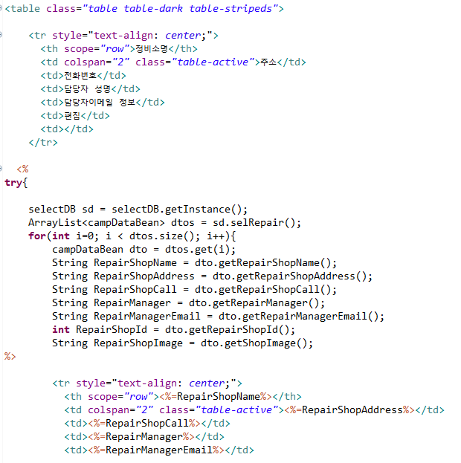
정비소 - SELETE

Slide 26
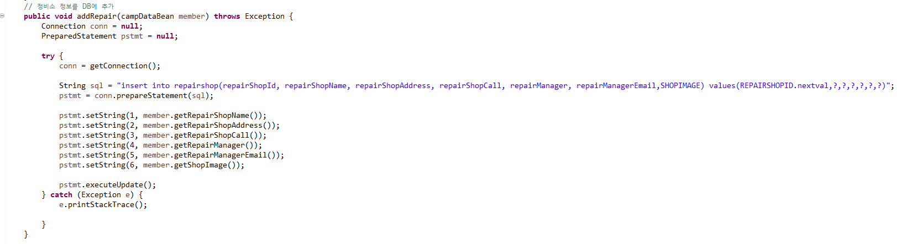
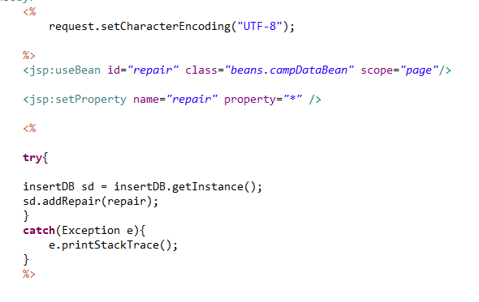
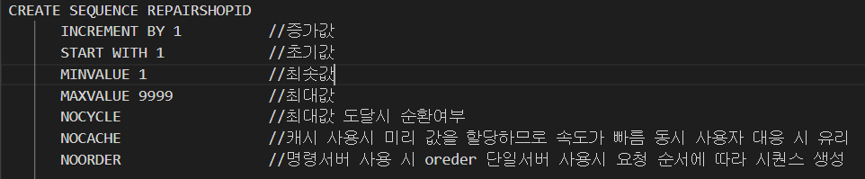
정비소 - INSERT
정비소 테이블에 값넣기

Slide 27


정비소 - UPDATE
정비소ID로 UPDATE 할 것을 구분한다.
정비소 정보 업데이트하는 메소드 호출 및 실행

Slide 28


정비소 - DELETE
정비소ID로 DELETE 할 것을 구분한다.
정비소 삭제하는
메소드 호출 및 실행

Slide 29
03
시연

Slide 30
S
짧은 주제에 대해 설명해주세요. 글씨는 조금 작게 3줄에서 4줄정도가 적당할것 같아요. 폰트도 가독성이 좋아서 발표할때 좋은것 같습니다.무엇보다도 옆으로 길게 길게 입력해주는게 이쁘답니다. 꽉꽉 채워주세요.
S
W
W
짧은 주제에 대해 설명해주세요. 글씨는 조금 작게 3줄에서 4줄정도가 적당할것 같아요. 폰트도 가독성이 좋아서 발표할때 좋은것 같습니다.무엇보다도 옆으로 길게 길게 입력해주는게 이쁘답니다. 꽉꽉 채워주세요.
O
T
O
짧은 주제에 대해 설명해주세요. 글씨는 조금 작게 3줄에서 4줄정도가 적당할것 같아요. 폰트도 가독성이 좋아서 발표할때 좋은것 같습니다.무엇보다도 옆으로 길게 길게 입력해주는게 이쁘답니다. 꽉꽉 채워주세요.
T
짧은 주제에 대해 설명해주세요. 글씨는 조금 작게 3줄에서 4줄정도가 적당할것 같아요. 폰트도 가독성이 좋아서 발표할때 좋은것 같습니다.무엇보다도 옆으로 길게 길게 입력해주는게 이쁘답니다. 꽉꽉 채워주세요.

Slide 31

`1
25%
도넛모양 그래프
30%
도넛 모양 그래프입니다.
마우스로 그래프를 클릭하시면
노란점이 생깁니다. 그것을
드래그하면 %조절이 가능하답니다. 유용하게 사용하세요!
45%

Slide 32





순서를 정해보자!
시간순,공간순 마음대로!
짧게 짧게 내용을
입력해 주세요!
짧게 짧게 내용을
입력해 주세요!
짧게 짧게 내용을
입력해 주세요!
짧게 짧게 내용을
입력해 주세요!
짧게 짧게 내용을
입력해 주세요!

Slide 33

1. 로그인 페이지
1.관리자 로그인
2.일반 사용자 로그인

Slide 34


2. 회원가입 페이지

Slide 35
100
그래프를 설명해주세요.
90
그래프에 대해 설명해주세요. 글씨는 조금 작게 3줄에서 4줄정도가 적당할것 같아요. 폰트도 가독성이 좋아서
발표할때 좋은것 같습니다.
80
70
60
50
그래프를 설명해주세요.
40
30
그래프에 대해 설명해주세요. 글씨는 조금 작게 3줄에서 4줄정도가 적당할것 같아요. 폰트도 가독성이 좋아서
발표할때 좋은것 같습니다.
20
10
0
A그룹
B그룹
C그룹
D그룹

Slide 36
2.회원가입pro 코드

Slide 37
2.회원가입pro 코드

Slide 38
2.회원가입pro 코드

Slide 39
2.회원가입pro 코드

Slide 40
2.회원가입pro 코드

Slide 41
2.회원가입pro 코드

Slide 42
2.회원가입pro 코드

Slide 43
2.회원가입pro 코드

Slide 44
2.회원가입pro 코드

